Slide 1
UNIT 5
Mavzu: Payvandlash robotlarining unifikatsiyalangan uzellarini ishlash prinsipi
Rеjа:
1. Payvandlash robotlarining uzellari vazifasi
2. Robot texnikasi tarkibiga kiruvchi asosiy elementlar.
3. Robotlarni boshqarish usullari.

Slide 2
Payvandlash robotlarining uzellari vazifasi
Ijrochi element avtomatik tizimida boshqarish signallarini mexanik (aylanma va ilgarilanma) xarakatga o’zgartirib beradigan qurilma bo’lib, boshqarish vositalarning oxirgi zvenosi xisoblanadi. Ular energiya turiga ko’ra quyidagi guruxga bo’linadilar: elektrik, pnevmatik, mexanik va gidravlik ijrochi elementlar.

Slide 3
Avtomatik tizimlarda ijrochi elementlar sifatida o’zgarmas tok elektrodvigatellari va ikki fazali o’zgaruvchan tok asinxron elektrodvigatellari qo’llaniladi hamda elektromagnit muftalar, porshenli va membranali gidravlik va pnevmatik yuritmalardan foydalaniladi. Shuningdek, uzlukli (diskret) kichik surilishlarni amalga oshirish uchun qadamli elektrodvigatellar qo’llaniladi.

Slide 4
Ijrochi elementlarga quyidagi talablar kuyiladi; yuqori ishonchlilik, boshqaruvchi signalning yuqori aniqlikda ishlashi, ishga tushish tezligining yuqoriligi, foydali ish koeffitsentining yuqori bo’lishi, narxi arzonligi hamda ulchamlari va massasi kichikligidir. Gidravlik ijrochi elementni kurib chikamiz.

Slide 5
Gidravlik nasosdan bosim ostidagi yog silindr 2 ga zolotnik qurilmasi 1 orqali uzatiladi. Kichkina kuch ta’sirida zolotnik X₁ yunalishida xarakatlanadi va uning uchta porshenlari chapki chet xolatiga kuchib nasosdan kelayotgan bosim ostidagi yogni silindr 2 ning ung kkismiga yuboradi. Bunda porshen 3chap tomonga kuchib uning ung kismidagi yogni zolotnik orqali tashkariga chiqariladi. Natijada porshen 3 bilan shtok 4 ning X₂ yunalish bo’yicha xarakati amalga oshiriladi. Endi gidravlik silindr porshenni ung tomonga ko’chishini ta’minlash uchun zolotnik 1 ning porshenlarini ung chetgi xolatiga surish bilan amalga oshiriladi.

Slide 6
Elektromagnitli ijrochi elementlar mexanik, pnevmatik va gidravlik tizimlardagi energiya yoki massa okkimini masofadan turib boshqarishga xizmat qiladi. Ular ikki xil bo’ladi;
Suriluvchi elektromagnitli klapan:
Elektromagnitli sirpanuvchi mufta.
Elektromagnitli ijrochi elementlar elektr yuritgichlarga karaganda ancha arzon, ishlashi ishonchli va ishga tushish tezligi yuqoridir.

Slide 7
Ushbu elektromagnit mufta ishchi mexanizmini ishga tushirish, tuxtatish va tezligini o’zgartirish uchun xizmat qiladi. Muftaning etakchi vali 1 da elektromagnit maydoni xosil qiladigan uram 2 o’rnatilgan. uramga xalka 3 va chetka 4 orqali kuchlanish beriladi. xalka etakchi valga mexanik boglangan va u bilan birga aylanadi. Muftaning etaklanadigan tomoni - yakor 5 ishchi mexanizm uki 6 ga pona 7 yordamida mexanik ulangan. Shponka uni fakat aylanib ketishdan saqlaydi.

Slide 8
Elektromagnit uram 2 dan tok utganda magnit maydon kuchi prujina 8 elastik kuchini engib yakor muftaning etakchi yarim pallasiga kelib yopishadi. Prokladka 9 uni sirpanishdan saklab ushab qoladi va texnologik mashina uki 6 yetakchi yuk bilan birga aylanadi.
O’ram 2 dan utadigan tok mikdorini o’zgartirish bilan yakor va friksion prokladka orasidagi tortish kuchini xam o’zgartiriladi.
Tortilma elektromagnitli ijrochi element gaz yoki suyuqlik okkimini boshqaruvchi signalga muvofiq ochib - yopib turish uchun ishlatiladi.

Slide 9
Elektromagnit chulgam 1 qo’zg’almas temir o’zak ichiga joylashadi. Qo’zg’aluvchi temir o’zak 3 trubka 4 ichida xarakatlanadi. Chulg’am 1 ga tok berilsa, yakor - qo’zg’aluvchi po’lat o’zak 3 prujina 5 ning kuchini yengib qo’zg’almas po’lat o’zak 6 tomon xarakat qiladi va to’siq 7 ochiladi. Quvur 8 dan gaz yoki suyuqlik utadi. Boshqaruvchi signal yuk bo’lganda prujina 5 ta’sirida to’siq 7 berkitiladi.

Slide 10
Robot texnikasi tarkibiga kiruvchi
asosiy elementlar
Sanoat roboti ikkita asosiy qismdan iborat:
1. Ijro qismi, u manipulyator va robotning harakatlanish qurilmasidan tashkil topadi.
2. Boshqarish qurilmasi, u boshqarish pultidan, xotira qurilmasidan, hisoblash quriimasidan va yuritmalami boshqarish qurilmasidan tashkil topadi. Boshqarish qurilmasi uchun manipulyator va robotning harakatlanish qurilmasi boshqarish obyekti hisoblanadi.
Sanoat robotining funksional sxemasi chizmada keltirilgan.

Slide 11
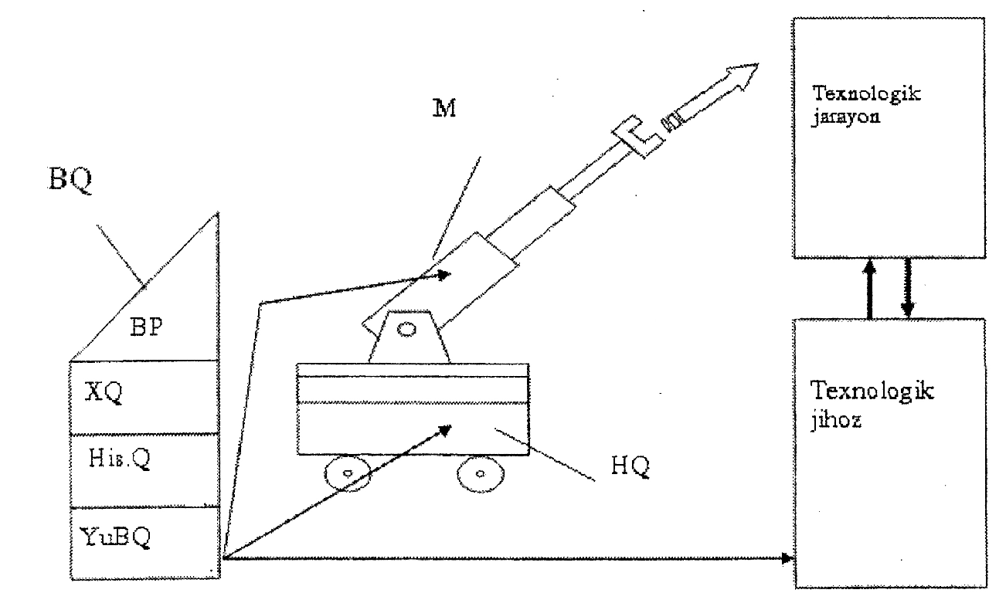
5.1 rasm. Robotning funksional chizmasi

Slide 12
M - manipulyator; HQ - harakatlanish qurilmasi; BQ – boshqarish qurilmasi; BP - boshqarish pulti; XQ - xotira qurilmasi; His.Q - hisoblash qurilmasi; YBQ - yuritmalami boshqarish qurilmasi. Robotning manipulyatori ko‘p zvenoli mexanizm bo‘lib, u burilish va ilgarilanma harakatlanuvchi zvenolardan tashkil topadi hamda bir necha harakat darajasiga ega bo‘ladi. Manipulyatorning zvenolari bir-birlari bilan kinematik juftlar yordamida bog‘lanadi. Harakatlanish qurilmasi sifatida g‘ildirakli, guesnitsali, qadamlovchi va boshqa qurilmalar ishlatiladi.

Slide 13
Boshqarish pulti robotning xotira qurilmasiga turli xil ma’lumotlarni va dasturlarni kiritish uchun qo‘llaniladi. Xotira qurilmasi robotni boshqarish dasturlarini va zarur ma’lumotlarni saqlashga xizmat qiladi. Hisoblash qurilmasi robotning ishlash algoritmini shakllantiradi. Yurimalarni boshqarish qurilmasi robot manipulyatorining yuritmalarini boshqaradi.

Slide 14
ROBOTLARNI BOSHQARISH USULLARI
Sanoat robotining boshqarish tizimi boshqarish qurilma sidan, boshqarish obyekti bo‘lgan manipulyatordan, harakatlanish qurilmalaridan va boshqa sanoat roboti tarkibiga kiruvchi qurilmalardan tashkil topadi.

Slide 15
Sanoat roboti boshqarish tizimining asosiy vazifasi robot harakatlarining mantiqiy ketma-ketligini shakllantirish, ishchi qurilmalarning avtomatik ishlashini ta’minlash, robot va u xizmat qiladigan jihozlarni berilgan dasturga mos ravishdavboshqarishdan iborat.

Slide 16
Sanoat robotlarining boshqarish tizimlari boshqarish turiga qarab, quyidagi guruhlarga bo‘linadi: dasturli, adaptiv va intellektual. Bunday bo‘linishning asosini robotlarni boshqarish uchun zarur informatsiya olish usuli, sanoat roboti harakatini boshqarish prinsipi tashkil qiladi.

Slide 17
Harakatni boshqarish prinsipi bo‘yicha robotlarni boshqa rish tizimlari dastur asosida boshqariladigan tizimlarga, tashqi muhit haqidagi informatsiya bo‘yicha ishlaydigan boshqarish tizimlariga va aralash tizimlarga bo‘linadi.
Dasturli boshqarish tizimlari sanoat robotlarini boshqarish tizimlari iyerarxiyasida past o‘rinda turadi. Bunday boshqarish tizimlari robotning va tashqi muhitning to‘la aniq bo‘lishini va ishlash sharoitining o‘zgarmasligini talab qiladi. 5.2.-chizmada sanoat roboti boshqarish tizimining funksional chizmasi keltirilgan. Bu tizimning ishlashi quyidagi parametrlar bilan xarakterlanadi:

Slide 18
Y– boshqarish obyektining holatini xarakterlovchi vector (ishchi qurilmalar harakat darajalarining koordinatalaralari); G berilgan ta’sir, boshqarish dasturi shaklida bo‘lib, boshqariladigan kattalik Y ning berilgan o‘zgarish qonuni bo‘yicha informatsiyani o‘z ichiga oladi va dastur - vaqt qurilmasiga kiritiladi. Ushbu ^(t)=Fb(t) tenglikka rioya qilinsa, dasturning aniq bajarilishi amalga oshiriladi va shunga mos ra vishda robot ishchi qurilmalarining kerakli siljishlari amalga oshiriladi, ya’ni har bir yuritma o‘ziga taalluqli harakat darajasiga mos keluvchi G(t) dasturni bajaradi va natijada to‘liqligicha kerakli harakat amalga oshiriladi.

Slide 19
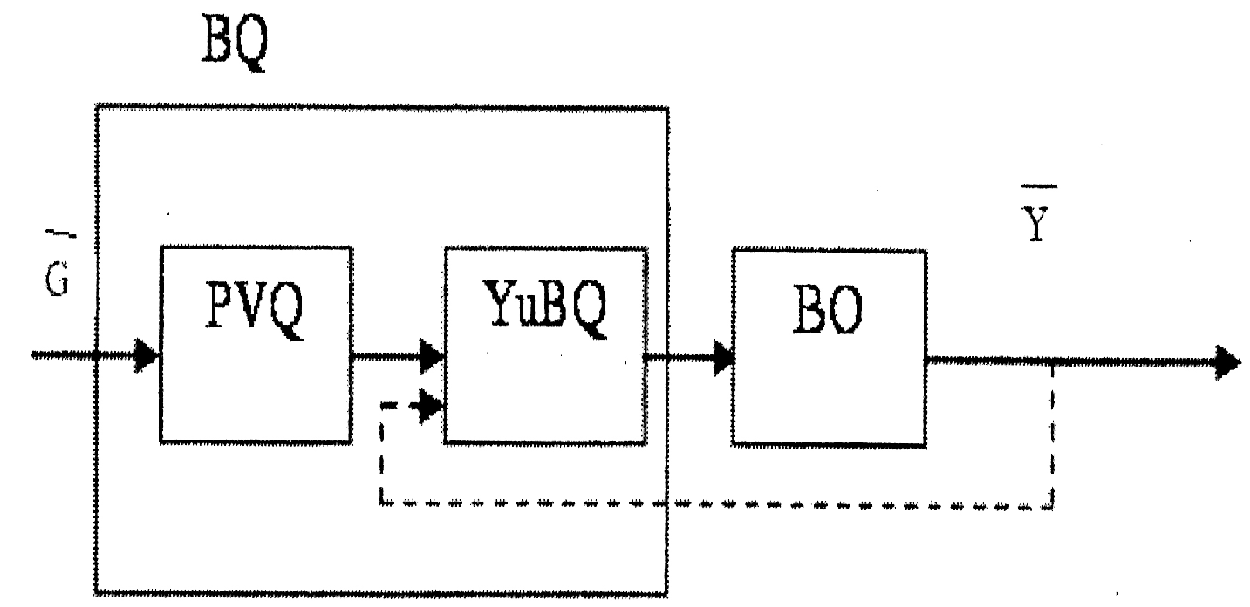
5.2-chizma. Sanoat roboti boshqarish sistemasining
funksional chizmasi

Slide 20
BQ – boshqarish qurilmasi; PVQ – programma-vaqt qurilmasi; YBQ – yuritmalarni boshqarish bloki; BO – boshqarish obyekti (sanoat robotining ishchi qurilmalari). Programmali boshqariladigan sanoat robotlarida kerakli boshqarish sifatini ta’minlash uchun lokal teskari aloqalar bo‘lishi mumkin (ichki informatsiya datchiklari), ammo tashqi muhit bo‘yicha informatsiya bo‘lmaydi. Sezuvchi robotlarda tashqi muhit holati bo‘yicha informatsiya asosida boshqarish prinsipi amalga oshiriladi.

Slide 21
Sezuvchi robot boshqarish tizimi sanoat robotining ishchi qurilmalari va ishchi organi harakatini ma’lum sensor qurilmalardan olinadigan tashqi muhit holati bo‘yicha informatsiya asosida boshqarishni amalga oshiradi. Programmali boshqarish sistemalaridan farqi, bu boshqarish usulida sanoat roboti harakati jarayonida boshqarish ta’sirini doimiy ravishda oldindan aniqlash lozim bo‘ladi.

Slide 22
Mukammal sanoat robotlarida ham programmali, ham tashqi muhit bo‘yicha informatsiya asosida boshqarish usullari qo‘llaniladi. Aralash boshqarish usulida robot harakatlanish jarayonida ishchi qurilmalar harakatini o‘z vaqtida korrektirovka qilish va aprior informatsiyani maksimal ishlatish hisobig boshqarish sifatini oshirish imkoniyati bo‘ladi. Bu usul sezuvchi robotlarni boshqarishning ilg‘or usulidir. Programmali robotlarga qaraganda, adaptiv va intellectual sezuvchi robotlar yanada mukammal boshqarish tuzilmasiga ega bo‘ladi.

Slide 23
Adaptiv boshqarishli robotlarda, noadaptiv boshqariladigan robotlardan farqli tashqi muhit o‘zgarganda, zarur boshqarish algoritmining avtomatik o‘zgarishi amalga oshiriladi. Robotning adaptiv boshqarish sistemasining funksional chizmasi ikkita
boshqarish qurilmalari BQl va BQ2 ni o‘z ichiga oladi. (5.3-chizma). BQl boshqarish qurilmasi robot ishchi qurilmalari yuritmalarini boshqarishni amalga oshiradi. Yuritmalar bu tizimning boshqariluvchi obyektlari (BO) hisoblanadi.

Slide 24
BQ2 – adaptiv boshqaruv qurilmasi bo‘lib boshqarish obyektining holati, tashqi muhit va berilgan ta’sir bo‘yicha informatsiyaga bog‘liq ravishda, boshqarish qurilmasi BQl ning parametrlarini o‘zgarishini amalga oshiradi. Keltirilgan ma’lumotlar asosida BQ2 boshqarish qurilmasi BQl boshqarish qurilmasining boshqarish algoritmini qayta qurib, boshqarishning sifatini tanlangan mezon bo‘yicha oldindan baholaydi.

Slide 25
Masalan, pozitsiyalanish aniqligi korreksiyani amalga oshirish bo‘yicha mezon bo‘lishi mumkin. Shuni ta’kidlash lozimki, robotning boshqarish tuzilmasini kengaytirish robotning programma ta’minotiga qo‘shimchalar qilish va apparaturasining murakkablashuvi hisobiga amalga oshiriladi.

Slide 26
Robotlarni intellektual boshqarish eng mukammal dastur hisoblanadi, ular tashqi muhit bo‘yicha informatsiyani qabul qilib, uning modellashtirish masalalarini yechishga qodir hamda qaror qabul qilish va robotning harakatlanish faoliyatini rejalashtirish imkoniyatiga ega. Manipulyator mexanik zvenolari harakatlarni shakllantirish usuli bo‘yicha sanoat robotlari diskret va uzluksiz boshqariladigan guruhlarga bo‘linadi.

Slide 27
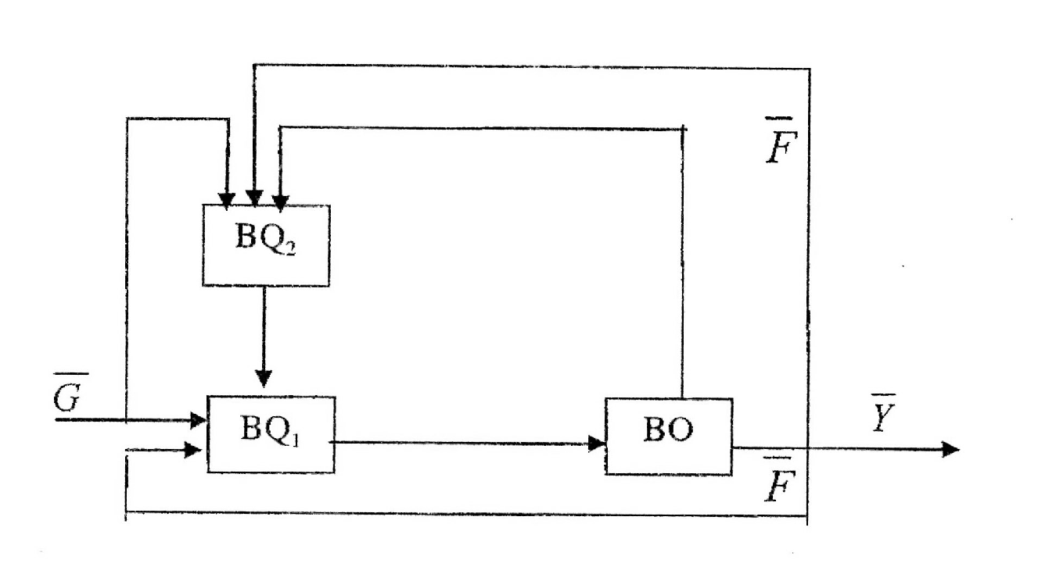
5.3-chizma. Sanoat robotini adaptiv boshqarishning
funksional chizmasi

Slide 28
Tekshirish uchun savollar
Ijrochi element vazifasi.
Ijrochi element turlari.
Gidravlik ijrochi elementni tushuntirib bering.
Elektromagnit muftaning ishlashini aytib bering.
Tortilma elektromagnit ijrochi elementlarni ishlashini tushuntiring.
TAYANCH IBORALAR; Pnevmatik - siqilgan xavo bosimi energiyasida ishlaydigan qurilma;
Gidrvlik - suyuqlik bosimi energiyasida ishlaydigan qurilma

Slide 29
Uyga vazifa:
Robotlarning uzellari haqida kengroq o`rganish.
Robotlar tarkibida qanday elementlar mavjud.
Avtomatik tizimning tushunchakarini o`rganish.
Robotlarni boshqarish qanday amalga oshiriladi.

Slide 30
Foydalanilgan adabiyotlar ro`yxati.
Asosiy adabiyotlar
1. Sindo Kou. Welding Metallurgy-N.Y.: John Wiley and Sons Ltd, 2002-480p.
2. Sh.Yuldashev. Payvandlash robotlari. O`quv uslubiy majmua. Andijon - 2020 yil.
3. Abralov M.A., Abralov M.M. Payvandlash jarayonlarning nazariyasi. Darslik – T.: Noshirlik yog’dusi, 2015 – 280 b.
4. Абралов М.А, Дуняшин Н.С., Эрматов З.Д., Абралов М.М. Технология и оборудование сварки плавлением. Учебник – Т.: Komron press, 2014 – 460с
5. Дуняшин Н.С. Автоматизация сварочный процессов. УМК Ташкент – 2016 год.
Qo`shimcha adabiyotlar
6. Мирзиёев Ш.М. Танқидий таҳлил, қатъий тартиб-интизом ва шахсий жавобгарлик – ҳар бир раҳбар фаолиятининг кундалик қоидаси бўлиши керак. Ўзбекистон Республикаси Вазирлар Маҳкамасининг 2016 йил якунлари ва 2017 йил истиқболларига бағишланган мажлисидаги Ўзбекистон Республикаси Президентининг нутқи. // “Халқ сўзи” газетаси. 2017 й., 16 январь, №11.
7. Ўзбекистон Республикаси Конституцияси.-Т.:Ўзбекистон, 2017. - 46 б.
8. Теория сварочных процессов/В.Н. Волченко, В.Н. Ямпольский, В.А. Винокуров. Под ред. Фролова В.В. Учебник – М.: Высш. шк., 2008 – 569с.
9. Петров Г.Л., Тумарев А.С. Теория сварочных процессов. Учебник – М.: Высшая школа, 2007 – 392с.
Internet saytlar
10. www.gov.uz – Ўзбекистон Республикаси ҳукумат портали.
11. www.lex.uz – Ўзбекистон Республикаси Қонун ҳужжатлари маълумотлари миллий базаси.
12. www.svarka.ru – Россия федерацияси пайвандлаш жамияти сайти

Slide 31
E`tiboringiz uchun rahmat

